Slide 1
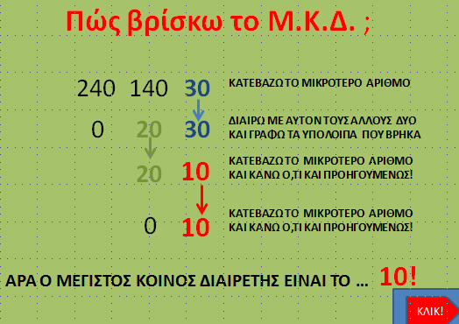
Μέγιστος Κοινός Διαιρέτης
B
A
ΔΥΟ ΤΡΟΠΟΙ ΓΙΑ ΝΑ ΒΡΕΙΣ ΤΟ ΜΕΓΙΣΤΟ ΚΟΙΝΟ ΔΙΑΙΡΕΤΗ!
ΔΙΑΛΕΓΕΙΣ ΚΑΙ ΠΑΙΡΝΕΙΣ! ΠΟΙΟΣ ΣΟΥ ΦΑΙΝΕΤΑΙ ΠΙΟ ΕΥΚΟΛΟΣ;
ΚΛΙΚ!

Slide 2
Πώς βρίσκω το Μ.Κ.Δ. ;
240
140
30
ΚΑΤΕΒΑΖΩ ΤΟ ΜΙΚΡΟΤΕΡΟ ΑΡΙΘΜΟ
0
20
30
ΔΙΑΙΡΩ ΜΕ ΑΥΤΟΝ ΤΟΥΣ ΑΛΛΟΥΣ ΔΥΟ ΚΑΙ ΓΡΑΦΩ ΤΑ ΥΠΟΛΟΙΠΑ ΠΟΥ ΒΡΗΚΑ
0
20
10
ΚΑΤΕΒΑΖΩ ΤΟ ΜΙΚΡΟΤΕΡΟ ΑΡΙΘΜΟ
ΚΑΙ ΚΑΝΩ Ο,ΤΙ ΚΑΙ ΠΡΟΗΓΟΥΜΕΝΩΣ!
0
0
10
ΚΑΤΕΒΑΖΩ ΤΟ ΜΙΚΡΟΤΕΡΟ ΑΡΙΘΜΟ
ΚΑΙ ΚΑΝΩ Ο,ΤΙ ΚΑΙ ΠΡΟΗΓΟΥΜΕΝΩΣ!
10!
ΑΡΑ Ο ΜΕΓΙΣΤΟΣ ΚΟΙΝΟΣ ΔΙΑΙΡΕΤΗΣ ΕΙΝΑΙ ΤΟ …
ΚΛΙΚ!

Slide 3
Πώς βρίσκω το Μ.Κ.Δ. ;
150
120
15
ΚΑΤΕΒΑΖΩ ΤΟ ΜΙΚΡΟΤΕΡΟ ΑΡΙΘΜΟ
0
0
15
ΔΙΑΙΡΩ ΜΕ ΑΥΤΟΝ ΤΟΥΣ ΑΛΛΟΥΣ ΔΥΟ ΚΑΙ ΓΡΑΦΩ ΤΑ ΥΠΟΛΟΙΠΑ ΠΟΥ ΒΡΗΚΑ
15!
ΑΡΑ Ο ΜΕΓΙΣΤΟΣ ΚΟΙΝΟΣ ΔΙΑΙΡΕΤΗΣ ΕΙΝΑΙ ΤΟ …
ΚΛΙΚ!

Slide 4
Πώς βρίσκω το Μ.Κ.Δ. ;
240
140
30
2
Διαιρεί και τους τρεις
Π→
120
70
15
5
Διαιρεί και τους τρεις
24
14
3
Π→
2 X 5 = 10
ΚΙ ΑΛΛΟΣ ΕΝΑΣ ΤΡΟΠΟΣ !!!
ΚΛΙΚ!

